Slide 1

Ⅲ. 생활 공간과 사회
고등 통합사회
3. 우리 지역의 변화와 발전

Slide 2
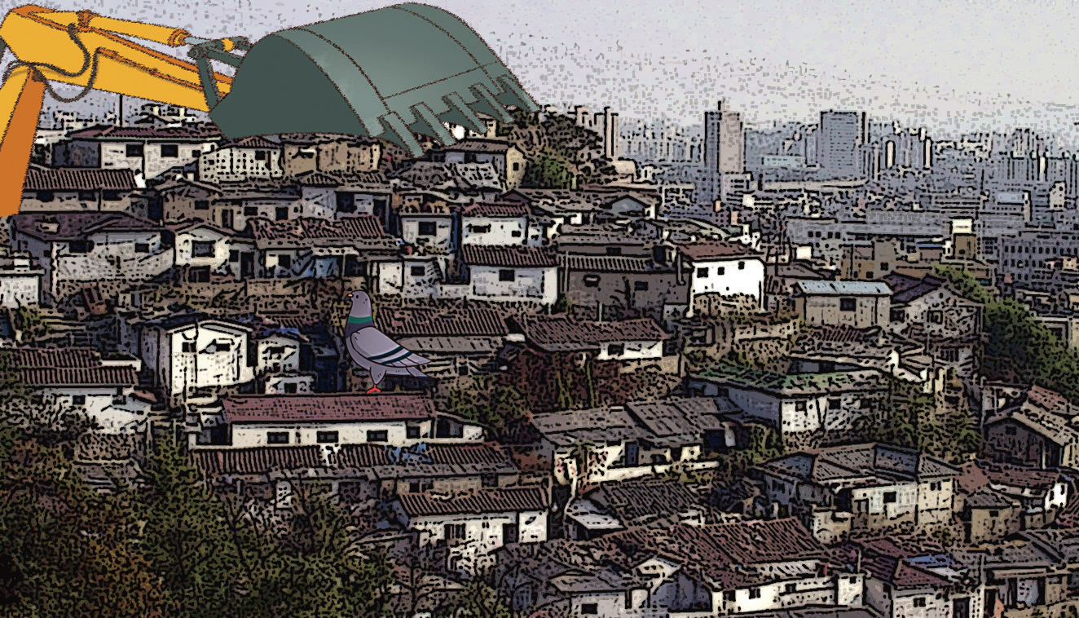
생각 펼치기
교과서 90쪽
성북동 비둘기
-김광섭
성북동 산에 번지가 새로 생기면서
본래 살던 성북동 비둘기만이 번지가 없어졌다.
새벽부터 돌 깨는 산울림에 떨다가
가슴에 금이 갔다.
… (중략) …
성북동 메마른 골짜기에는
조용히 앉아 콩알 하나 찍어 먹을
널찍한 마당은커녕 가는 데마다
채석장 포성이 메아리쳐서
피난하듯 지붕에 올라앉아
아침 구공탄 굴뚝 연기에서 향수를 느끼다가
산 1번지 채석장에 도로 가서
금방 따낸 돌 온기에 입을 닦는다.
… (후략) …

Slide 3
생각 펼치기
교과서 90쪽
비둘기의 보금자리는 어떻게 변했을까?
산업화·도시화가 되면서 자연과 벗 삼아 둥지를 틀고 살던 비둘기의 집이 개발이라는 이름으로 사라지고, 비둘기의 보금자리에는 넓은 공장 단지나 높은 아파트 단지, 도로 등이 들어섰을 것이다.
자신이 비둘기라고 가정하고 변화된 보금자리를 바라보는 비둘기의 심정은 어떠했을지 상상해서 써 보자.
산업화·도시화로 내가 살던 보금자리가 사라졌다. 무작정 개발만 추구하는 인간들을 원망했을 것 같고, 산업화·도시화로 인해 내가 살던 지역이 과거보다 환경이 열악해 지면서 새로운 보금자리와 살아갈 방법을 찾아야겠다는 생각을 했을 것이다.

Slide 4
꼭꼭! 자기 점검
교과서 90쪽
학습 전개 과정을 읽고 체크(V)하면서 단원의 구조를 파악해 보자.
교통 · 통신의 발달과 정보화에 따른 삶의 변화 모습을 이해한다.
교통 · 통신 발달과 정보화에 따른 문제점을 파악한다.
교통 · 통신의 발달과 정보화에 따른 문제점을 해결하기 위한 대처 방안을 알아본다.
87쪽에서
학습 결과를
평가한다.
학습 전개 과정을 바탕으로 나의 목표를 세워 보자.

Slide 5
01. 우리 지역의 변화
3-3. 우리 지역의 변화와 발전
교과서 91쪽
학습 목표
자신이 거주하는 지역을 사례로 공간 변화가 초래한 양상을 찾아볼 수 있다.
핵심 개념
공간 변화, 지역 경제, 산업 구조

Slide 6
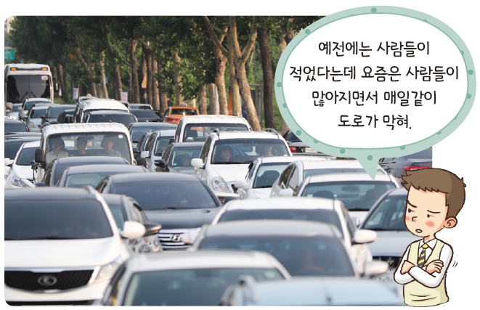
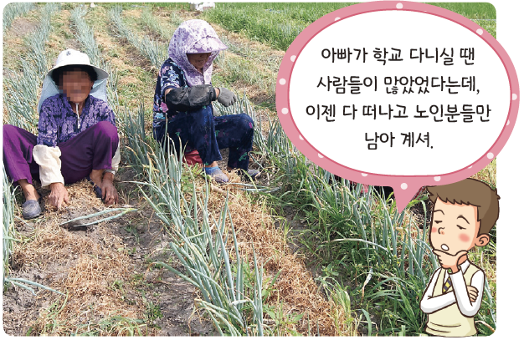

01. 우리 지역의 변화
3-3. 우리 지역의 변화와 발전
교과서 91쪽
위 사진 속의 두 지역과 비교해 볼 때, 지금 내가 사는 지역의 모습은 어떻게 변화하였을까?
과거 조용한 시골 마을이었으나, 인구가 증가하면서 자동차와 건물이 많아졌고, 현재는 농촌과 도시 경관이 함께 나타나고 있다.

Slide 7
01. 우리 지역의 변화
3-3. 우리 지역의 변화와 발전
교과서 91쪽
우리 지역의 공간은 어떻게 변하고 있을까?
① 도시 지역의 공간 변화
도시 내부의 기능 분화 : 도심, 상업 지역, 공업 지역, 주거 지역
인구의 교외화 현상: 도시의 인구가 교외 지역으로 이주

Slide 8
01. 우리 지역의 변화
3-3. 우리 지역의 변화와 발전
교과서 91쪽
우리 지역의 공간은 어떻게 변하고 있을까?
② 촌락 지역의 공간 변화
도시와 인접한 촌락: 상업 시설, 아파트 단지, 공업 단지 증가 등 도시적 경관이 많이 나타남
도시와 멀리 떨어진 촌락: 인구의 빠른 감소, 휴경지 증가, 폐교와 폐가의 증가 등

Slide 9
01. 우리 지역의 변화
3-3. 우리 지역의 변화와 발전
교과서 92쪽
우리 지역의 생활 양식은 어떻게 변화하고 있을까?
① 도시 지역에서의 생활 양식 변화
제조업에서 서비스업 중심으로 변화
교외에서 통근·통학하는 사람들이 증가하면서 도시 간의 상호 작용이 증가함

Slide 10
01. 우리 지역의 변화
3-3. 우리 지역의 변화와 발전
교과서 92쪽
우리 지역의 생활 양식은 어떻게 변화하고 있을까?
② 도시와 가까운 촌락 지역에서의 생활 양식 변화
상업적 농업의 확대와 겸업농의 비중 증가
공동체의 유대감이 약화되고 도시적 생활 양식 증가

Slide 11
01. 우리 지역의 변화
3-3. 우리 지역의 변화와 발전
교과서 92쪽
우리 지역의 생활 양식은 어떻게 변화하고 있을까?
③ 촌락 지역에서의 생활 양식 변화
인구 감소와 고령화 현상
결혼 적령기의 남초 현상
다문화 가정의 증가

Slide 12
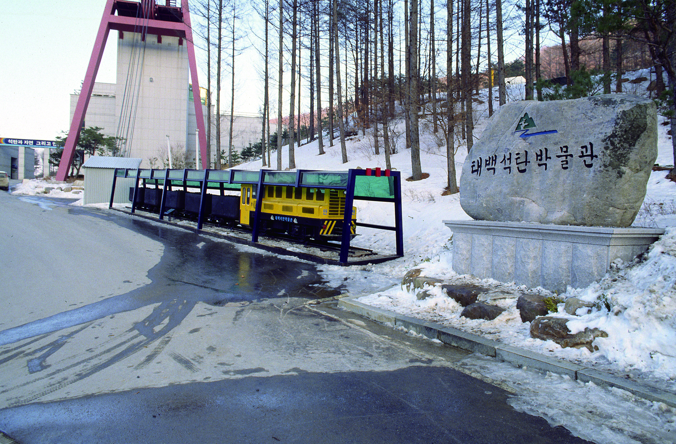
더 알아보기 지역의 변화와 산업 구조의 변화
교과서 92쪽
과거 태백 광산 지역 주민들은 광업에 종사하였다. 그러나 1980년대 중반 이후 석탄보다 석유와 천연가스를 더 많이 사용하게 되자, 석탄의 수요가 빠르게 감소하면서 탄광이 하나둘 문을 닫기 시작하였다. 이에 따라 지역의 경제가 어려워지자 지역 경제를 되살리기 위해 석탄 박물관 등 관광 단지를 조성하게 되었다. 관광 단지가 조성된 후 주민들은 대부분 음식업, 숙박업 등에 종사하고 있다.
◀ 석탄 박물관(강원도 태백시)

Slide 13
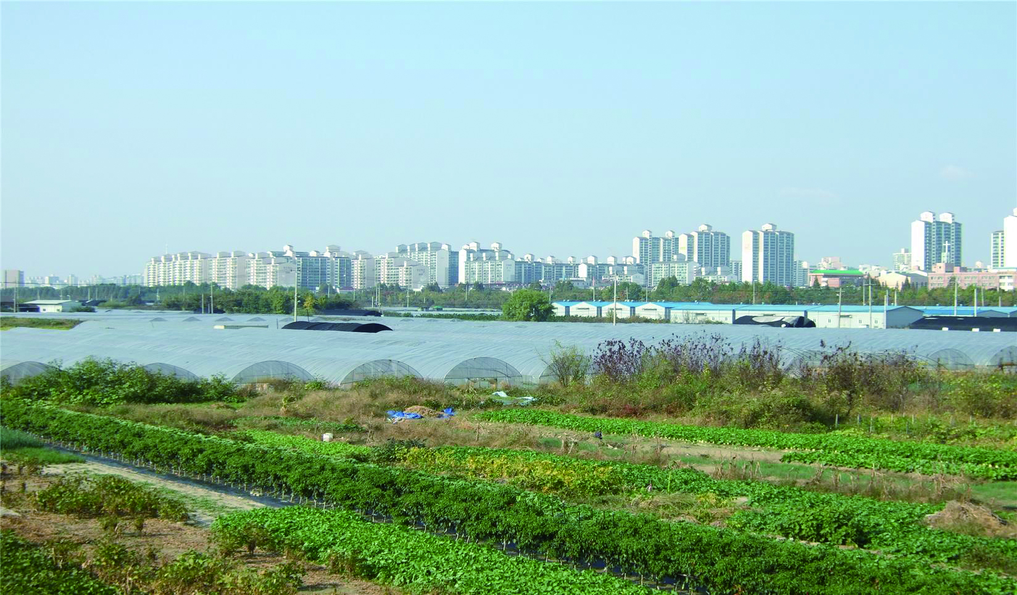
더 알아보기 지역의 변화와 산업 구조의 변화
교과서 92쪽
경기도 남양주, 파주 등 서울 근교의 촌락 지역은 과거 농업이 중심을 이루던 지역이었다. 그러나 최근에는 교통이 발달하고 도시가 성장하면서 판매를 위한 상품 작물 재배가 증가하고 있다. 또한 2 · 3차 산업이 발달하면서 농업에 종사하던 사람들도 농업 외의 다른 업종을 겸하는 경우를 흔히 볼 수 있다.
◀ 시설 재배를 하고 있는 도시 근교의 촌락(경기도 고양시)

Slide 14

더 알아보기 지역의 변화와 산업 구조의 변화
교과서 92쪽
과거 우리 지역 주민들의 생활 모습은 어땠을까?
어릴 적 내가 살던 곳은 작은 농촌 마을이었다. 그러나 주변 큰 도시 간의 새로운 도로가 뚫리면서 기존에 우리 마을을 지나가던 도로의 기능은 상실되었다. 그 결과 우리 마을은 유동 인구가 줄어들었고, 경제·문화적으로 쇠퇴하였고, 사람들은 인근의 큰 도시로 떠나기 시작했다. 결국, 폐가가 증가했고 내가 다니던 초등학교는 사라졌다.

Slide 15
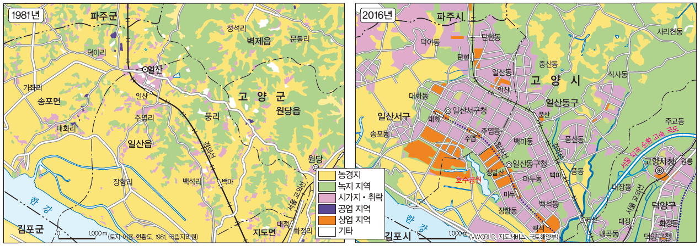
지역의 공간 변화가 초래한 양상
스스로
탐구하기
교과서 93쪽
▲ 고양시의 토지 이용 변화
위의 지도를 보고, 이 지역에 어떤 변화가 일어났을지 써 보자.
토지 이용
인구
주민들의 생활 양식
농경지로 이용되던 토지가 시가지, 공업 및 상업 지역으로 바뀌었다.
시가지·취락이 증가한 것으로 보아 도시화되면서 인구가 증가하였다.
주로 농업에 종사하던 과거와 달리 다양한 직업에 종사하며, 도시적 생활 양식으로 바뀌었다.

Slide 16
지역의 공간 변화가 초래한 양상
스스로
탐구하기
교과서 93쪽
1980년대에 이 지역에 거주했던 어느 학생의 일기를 참고해 현재 이 지역에 사는 학생이라고 가정하고 일기를 써 보자.
1981년의 일기
현재의 일기
○월 ○일 / 날씨: 맑음
이른 아침 수탉의 힘찬 소리로 나는 잠에서 깨어났다. 아버지는 새벽같이 일어나셔서 소에게 줄 여물과 돼지 사료를 챙기셨다. 어머니는 텃밭에서 따온 고추와 오이, 상추와 구수한 된장찌개를 곁들여 아침 식사를 차리셨다.
식사 후 옆집 친구와 30분 이상을 걸어서 학교에 갔다. 방과 후 집으로 오는 길에는 산딸기와 뽕나무 열매를 따서 먹었는데, 하굣길은 항상 심심하지 않고 재미있었다. 집에 도착하니 아버지와 어머니는 밭일을 나가셔서 아직 돌아오지 않으셨다.
__________________________________________________
__________________________________________________
__________________________________________________
__________________________________________________
__________________________________________________
__________________________________________________
__________________________________________________
__________________________________________________
__________________________________________________
__________________________________________________
__________________________________________________
__________________________________________________
아파트 창밖에서 들려오는 자동차 경적 소리에 잠에서 깨어났다. 아버지는 아침 일찍 일어나셔서 회사가 있는 서울로 가시기 위해서 서둘러 문 밖을 나서셨다. 어머니는 어제 마트에서 사 오신 생선을 구워 아침상에 올렸다.
식사 후 아파트 단지 옆에 있는 학교를 걸어서 갔다. 방과 후 수학과 영어 학원 차가 학교 앞으로 왔다. 저녁 식사는 친구들과 학원 옆에 있는 햄버거 가게에서 먹고, 밤 9시에나 되어서야 집으로 돌아왔다. 오늘 하루도 정신없이 지냈다.

Slide 17
지역의 공간 변화가 초래한 양상
스스로
탐구하기
교과서 93쪽
자신이 작성한 일기와 1980년대 일기와의 차이점을 찾아 발표해 보자.
자동차 경적 소리로 잠에서 깨어난 점과, 아버지는 가축을 기르고 농사짓는 일 대신 서울에 있는 회사로 출근 하신 점, 어머니는 마트에서 산 생선으로 아침 식사를 차리고, 학교는 아파트 단지 옆에 위치하며, 방과 후 학원을 가고, 저녁 식사로 햄버거를 먹고 밤늦게 집에 온 점들이 1970년대 일기와 차이가 있다.

Slide 18
꼭꼭! 자기 점검
교과서 90쪽
학습 전개 과정을 읽고 체크(V)하면서 단원의 구조를 파악해 보자.
교통 · 통신의 발달과 정보화에 따른 삶의 변화 모습을 이해한다.
교통 · 통신 발달과 정보화에 따른 문제점을 파악한다.
교통 · 통신의 발달과 정보화에 따른 문제점을 해결하기 위한 대처 방안을 알아본다.
87쪽에서
학습 결과를
평가한다.
학습 전개 과정을 바탕으로 나의 목표를 세워 보자.

Slide 19
02. 우리 지역의 발전을 위한 노력
3-3. 우리 지역의 변화와 발전
교과서 94쪽
학습 목표
자신이 거주하는 지역의 공간 변화에 따른 문제점과 그 해결 방안을 찾을 수 있다.
핵심 개념
인구 과밀화, 지역 노후화, 인구 유출, 지역 경제 침체, 공동체 의식

Slide 20
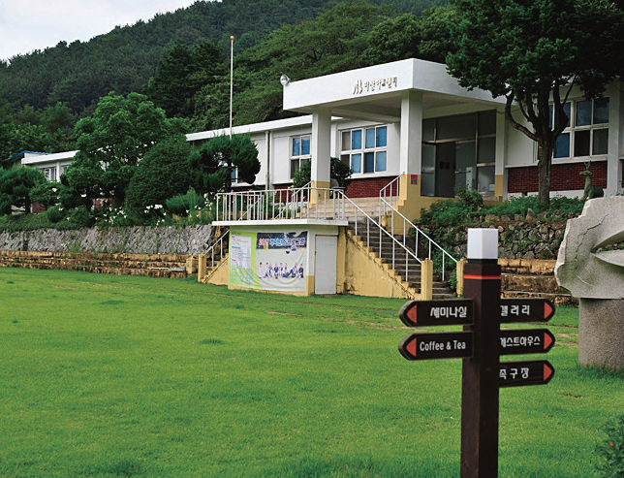
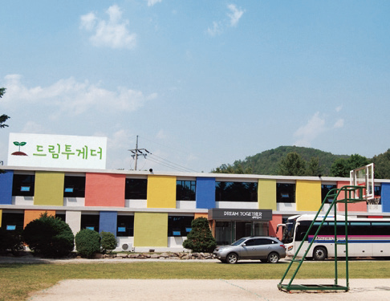
02. 우리 지역의 발전을 위한 노력
3-3. 우리 지역의 변화와 발전
교과서 94쪽
학교를 다른 시설로 이용하고 있는 까닭은 무엇일까?
인구 유출로 폐교가 된 곳에 문화, 교육 시설을 유치하여 지역 경제를 활성화하기 위해서이다.

Slide 21
02. 우리 지역의 발전을 위한 노력
3-3. 우리 지역의 변화와 발전
교과서 94쪽
우리 지역의 공간 변화로 초래된 문제점은 무엇일까?
① 대도시
인구의 과밀화: 주택 및 주차 공간 부족 등 각종 시설의 부족 문제 발생
도시 내 노후 공간 증가 → 지역 주민들의 삶의 질 하락
교통 체증과 범죄 증가, 환경 오염 발생 등
② 중소도시
일자리·문화 공간의 부족 → 주변 대도시에 의존
대도시로의 인구 유출

Slide 22
02. 우리 지역의 발전을 위한 노력
3-3. 우리 지역의 변화와 발전
교과서 94쪽
우리 지역의 공간 변화로 초래된 문제점은 무엇일까?
③ 도시와 인접한 촌락
도시화의 진행으로 전통적 가치관 및 문화 약화
공동체 의식 약화
④ 도시와 떨어진 촌락
노동력 부족, 성비 불균형, 유휴 경작지 증가 등
교육 및 의로, 문화생활 여건의 악화 → 인구 유출 가속화
→ 지역 경제 침체

Slide 23
02. 우리 지역의 발전을 위한 노력
3-3. 우리 지역의 변화와 발전
교과서 94쪽
우리 지역의 공간은 어떻게 변하고 있을까?
② 촌락 지역의 공간 변화
도시와 인접한 촌락: 상업 시설, 아파트 단지, 공업 단지 증가 등 도시적 경관이 많이 나타남
도시와 멀리 떨어진 촌락: 인구의 빠른 감소, 휴경지 증가, 폐교와 폐가의 증가 등

Slide 24
02. 우리 지역의 발전을 위한 노력
3-3. 우리 지역의 변화와 발전
교과서 95쪽
우리 지역의 문제점을 해결하기 위한 방안은 무엇일까?
① 대도시
도시 내 기반 시설 확충
노후 지역의 재개발을 통한 환경 개선
지역 균형을 통한 인구의 지방 분산
② 중소 도시
일자리 창출, 서비스 질 개선 등을 통한 자족 기능 확충
질 높은 정주 환경 제공

Slide 25
02. 우리 지역의 발전을 위한 노력
3-3. 우리 지역의 변화와 발전
교과서 95쪽
우리 지역의 생활 양식은 어떻게 변화하고 있을까?
② 도시와 가까운 촌락 지역에서의 생활 양식 변화
상업적 농업의 확대와 겸업농의 비중 증가
공동체의 유대감이 약화되고 도시적 생활 양식 증가

Slide 26
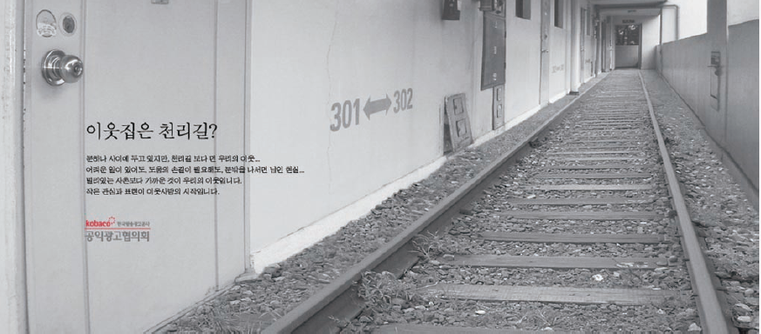
우리 지역의 문제점과 그 해결 방안
스스로
탐구하기
교과서 95
자료 1
도시 지역의 문제
자료 2
농촌 지역의 문제
통계청의 발표에 따르면 2015년 현재 농가 인구는 2010년에 비해 16.1% 줄어든 256만 9,000명으로 우리나라 전체 인구의 5.0% 수준이다. 또, 65세 이상의 농가 인구 비율은 38.4%로 우리나라 전체의 고령 인구 비율인 13.2%보다 3배 정도 높다. 이와 같은 인구 감소와 고령화 현상은 농촌 지역의 노동력 부족 문제로 이어지고 있다.
- 『농수축산신문』, 2016. 9. 28.
▲ 공익 광고에 ‘문 하나 사이에 두고 있지만, 천 리 길보다 먼 우리 이웃…….’이라는 문구가 쓰여 있다.
자료1, 자료2에 나타난 문제점과 원인을 생각해 보자.
문제점
원인
자료 1
도시화, 산업화로 직업이 다양화되어 주민 간의 이질성이 높아져 교류와 유대감이 적어지게 되었다.
만연한 개인주의, 공동체 의식 부족
자료 2
농촌 지역의 기반 시설 부족과 도시의 많은 일자리는 농촌의 청장년층들의 인구 유출을 가속화 시켰다.
노동력 부족, 지역 경제 침체

Slide 27
우리 지역의 문제점과 그 해결 방안
스스로
탐구하기
교과서 95
자료 1
도시 지역의 문제
자료 2
농촌 지역의 문제
통계청의 발표에 따르면 2015년 현재 농가 인구는 2010년에 비해 16.1% 줄어든 256만 9,000명으로 우리나라 전체 인구의 5.0% 수준이다. 또, 65세 이상의 농가 인구 비율은 38.4%로 우리나라 전체의 고령 인구 비율인 13.2%보다 3배 정도 높다. 이와 같은 인구 감소와 고령화 현상은 농촌 지역의 노동력 부족 문제로 이어지고 있다.
- 『농수축산신문』, 2016. 9. 28.
▲ 공익 광고에 ‘문 하나 사이에 두고 있지만, 천 리 길보다 먼 우리 이웃…….’이라는 문구가 쓰여 있다.
자료1, 자료2를 해결할 방안을 제시해 보자.
자료 1
도시 지역에서 많은 사람들이 공통의 주제를 가지고 서로 만날 수 있는 기회가 자주 마련되어야 한다. 예를 들면 정기적인 아파트 반상회, 요일 장터 등과 같이 많은 사람들이 함께 할 수 있는 기회를 제공해 공동체 의식을 함양할 수 있다.
자료 2
촌락 지역의 특산물 브랜드화와 지역 축제, 귀농 교육의 활성화 등을 통해 지역 소득을 올리는 등 청·장년층의 농촌 유입 인구를 늘릴 수 있는 정책적 방안을 마련해야 한다.

Slide 28
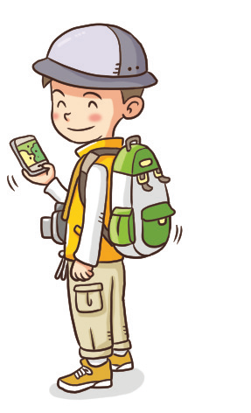
통합
주제 탐구
모둠
우리 지역은 어떤 모습을 하고 있을까?
교과서 96쪽
지역은 끊임없이 변화한다. 내가 살고 있는 지역은 어떻게 변화했으며, 앞으로 우리 지역은 어떤 모습으로 바뀔까? 더 나은 지역을 만들기 위해서 우리는 어떤 노력을 해야 할까?
내가 살고 있는 지역을 사례로 다음 활동을 수행해 보자.

Slide 29

통합
주제 탐구
모둠
우리 지역은 어떤 모습을 하고 있을까?
교과서 96쪽
모둠별로 역할을 분담하고, 조사할 주제를 정해 보자.
역할 분담
조사할 주제
한 모둠은 4~6명으로 구성한다.
자료의 수집·분석, 보고서 작성, 발표 등 모둠 내 역할을 분담한다.
각 모둠원은 1~2개씩 조사 주제를 맡는다.
▶ 지역 사회의 변화 모습
• 산업 구조 변화 • 토지 이용 변화
• 인구 변화 • 인간관계 변화
• 가치관 변화 • 행정 구역 변화
• 경관 변화 • 기능 변화

Slide 30
통합
주제 탐구
모둠
우리 지역은 어떤 모습을 하고 있을까?
교과서 96쪽
맡은 주제를 효과적으로 조사할 방법을 찾고, 조사를 수행해 보자.
초등학교를 방문하여 학생 수의 변화를 조사할 수 있다.
면담, 질문지를 이용하여 주민들에게 직접 물어볼 수 있다.
신문 기사 및 인터넷을 이용하여 자료를 조사해 볼 수 있다.
시가지 조사를 통해 지역의 현재 산업 구조 및 직업을 조사할 수 있다.
통계청 누리집에 접속하여 지역의 인구 구조 및 인구 변동을 확인해 볼 수 있다.
행정 기관, 박물관의 자료 등을 통해 지역의 과거 모습을 조사해 볼 수 있다.
지역 어른들의 이야기를 듣고 마을의 변화된 모습을 간접적으로 알 수 있다.
시청이나 군청에서 펴낸 시지, 군지, 통계 연보 등을 이용하여 과거와 현재의 모습을 비교해 볼 수 있다.
조사 방법 예시

Slide 31

통합
주제 탐구
모둠
우리 지역은 어떤 모습을 하고 있을까?
교과서 96쪽
각자 조사한 내용을 정리해 보자.
조사 주제 |  | 조사 방법
조사 내용
조사 내용을 토대로 지역의 변화 모습 및 문제점 분석
우리 지역의 변화 모습과 문제점
과거와 현재의 지형도 분석, 어르신들과의 면담, 관청 누리집 조사
인구: 1970년대 이후 인구가 빠르게 증가하기 시작함
토지 이용: 농경지 면적이 빠르게 감소하고, 농경지였던 대부분의 지역이 상업 지역, 주거 단지 등의 시가지로 변화함
산업 구조: 과거에는 1차 산업에 종사하던 사람들이 많았으나, 오늘날에는 대부분의 주민이 3차 산업에 종사하고 있음
생태 환경: 녹지 면적이 줄어들면서 다양한 생물종이 감소하였고, 수질 오염, 대기 오염, 쓰레기 문제 등 환경 문제가 나타남
주민 의식: 주민들은 현재 옆집에 누가 사는지도 모를 정도로 이웃에 대한 관심이 줄었고, 공동체 의식이 낮은 것으로 나타남
인구가 증가하면서 주택 및 각종 시설 부족 문제가 부족해짐
녹지 면적이 줄어들고, 인구과 상업 시설이 증가하면서 환경 오염이 심각해짐
개인주의적 가치관이 확대되고, 주민의 공동체 의식이 낮아짐

Slide 32

통합
주제 탐구
모둠
우리 지역은 어떤 모습을 하고 있을까?
교과서 97쪽
각자 조사한 내용을 발표하고, 발표 내용을 종합하여 모둠별 보고서를 작성해 보자.
(우리 지역명: ) 지역 조사 보고서
우리 지역의 변화 모습
자료 붙이는 곳
과거 1차 산업 중심의 농촌 마을에서 3차 산업
중심의 도시로 변화하였다.
우리 지역의 변화 배경
신도시로 개발되면서 도로가 생기고, 인구가 증가하면서 지역의 모습과 주민들의 생활 모습이 변화하였다.
지역의 문제점
인구 증가에 따른 주택 및 각종 시설 부족, 환경 오염 심화, 주민의 낮은 공동체 의식 등의 문제점이 나타났다.

Slide 33

통합
주제 탐구
모둠
우리 지역은 어떤 모습을 하고 있을까?
교과서 97쪽
우리 지역이 더 나은 모습으로 변화하기 위해 어떠한 노력이 필요한지 토의해 보자.
나의 노력
쓰레기 분리 수거, 주말마다 우리 지역 청소하기 봉사 활동, 등교시 대중 교통 이용, 이웃들에게 마주칠 때마다 인사를 하며 안부 묻기 등
활동 길잡이
우리 지역의 문제점과 그 해결 방법을 생각한다.
우리 지역이 미래에는 어떤 모습이면 좋을지 상상한다.
미래의 우리 지역을 위해 내가 할 수 있는 일을 생각한다.
우리 지역이 더 나은 지역으로 변화하기 위해서 시 · 군청 관계자와 주민들이 할 수 있는 일을 생각한다.
지역 사회의 노력
대중교통 및 도로 등 기반 시설 확대, 도시 숲 조성, 아파트 요일장과 지역 행사 및 축제 개최
등 공동체 참여 기회 확대 등

Slide 34
범교과
교실
시대별 다양한 직업
세 번째 이야기 - 진로
교과서 98쪽
우리는 앞으로 어떠한 일을 하면서 살아가게 될까?
산업화, 도시화, 정보화에 따라 사회가 변화하면서 직업도 함께 변화해 왔다.
과거에는 어떤 직업들이 있었고, 앞으로 등장하게 될 직업에는 어떤 것들이 있을까?

Slide 35
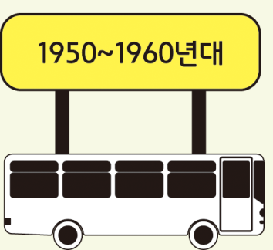
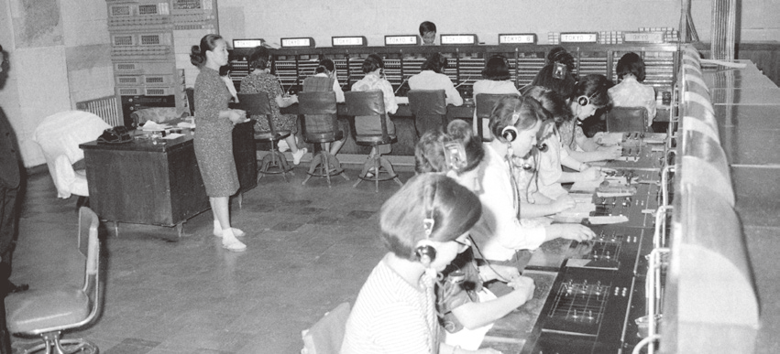
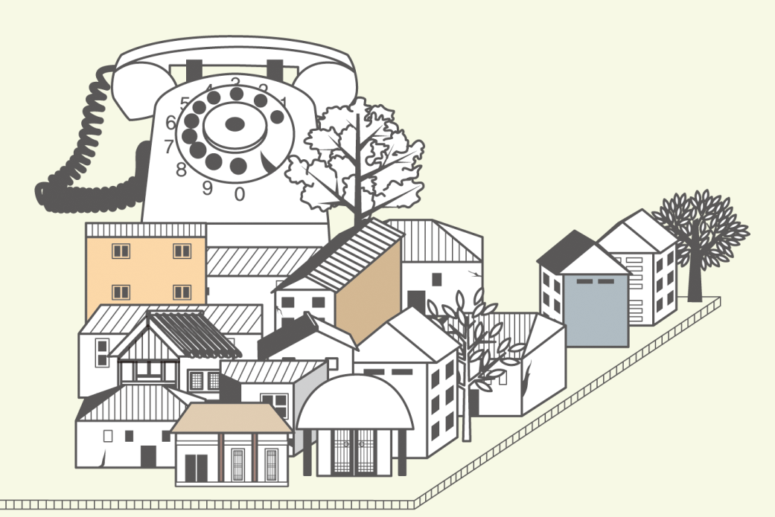
범교과
교실
시대별 다양한 직업
세 번째 이야기 - 진로
교과서 98쪽
전화 교환원
오늘날 유선 전화가 보편화되기 전에 사용했었던 자석식 전화는 송신자와 수신자 사이에 전화선을 연결해 주는 교환원이 필요했다. 전화를 연결해 주던 전화 교환원은 당시 여성들에게 매우 인기 있는 직업이었다. 하지만 스마트폰 등 정보 통신 수단의 개발로 지금은 볼 수 없게 되었다.

Slide 36
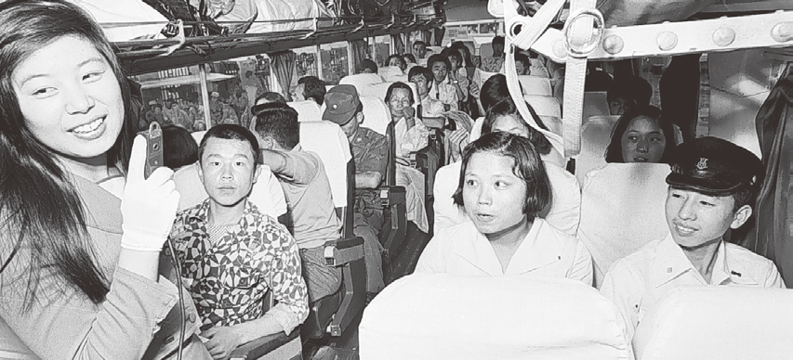
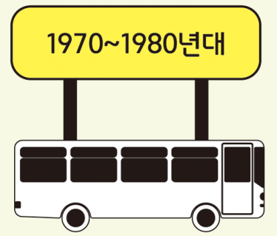
범교과
교실
시대별 다양한 직업
세 번째 이야기 - 진로
교과서 98쪽
버스 안내원
버스 출입문이 자동화되기 이전에는 사람이 직접 문을 열고 닫아야 했다. 버스 안내원은 문 앞에 서서 문을 여닫으며 승객을 맞이하고 안내 방송을 하거나 요금을 받는 일을 맡았던 승무원을 말한다. 특히 고속버스 승무원의 경우에는 당시로서는 상당한 고학력인 고등학교 졸업 이상이어야 했고, 직업에 대한 자부심도 컸다.

Slide 37
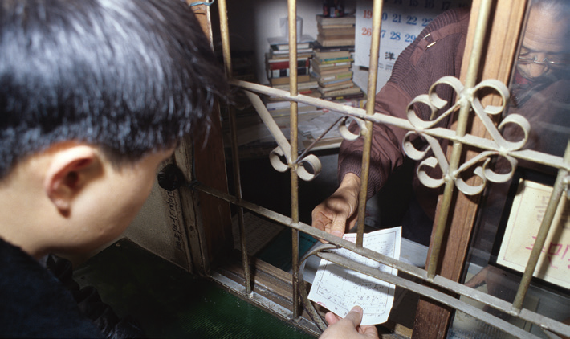
범교과
교실
시대별 다양한 직업
세 번째 이야기 - 진로
교과서 98쪽
전당포 업자
전당포 업자는 물건을 담보로 잡고 돈을 빌려주는 일을 하는 사람으로, 전당포가 등장했던 초기에는 텔레비전, 라디오, 재봉틀 등의 가전제품이 주요 담보 물품이었다. 이후 밍크코트나 비디오, 컴퓨터도 담보의 대상이 되었다.

Slide 38
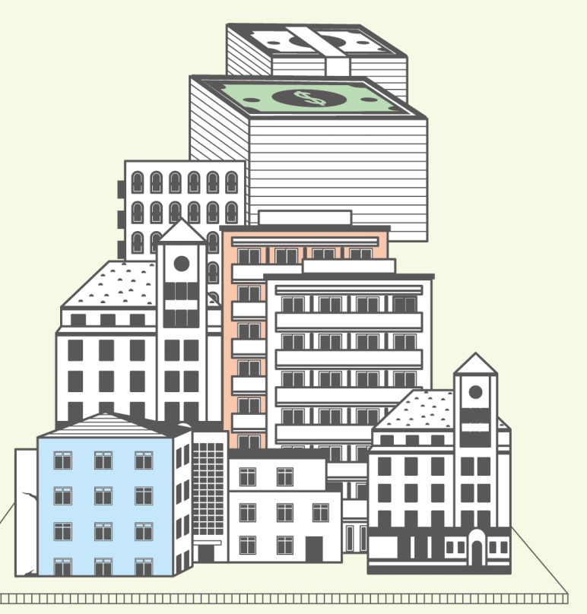
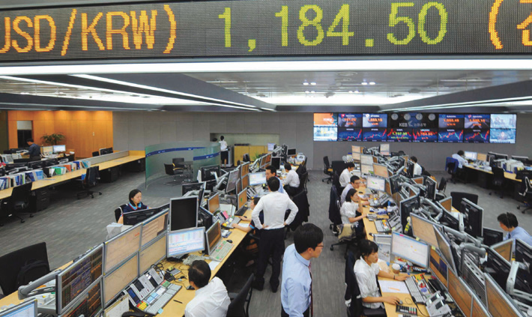
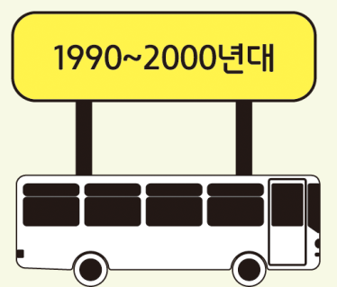
범교과
교실
시대별 다양한 직업
세 번째 이야기 - 진로
교과서 99쪽
외환 딜러
외환 딜러는 국제 금융 시장에서 통용되는 달러(미국), 유로화(유럽 연합), 엔화(일본), 위안화(중국), 바트화(태국) 등 각국 화폐와 파생 상품을 싼 시점에 사서 비쌀 때 팔아 그 차액만큼 이익을 남기는 금융 전문가이다. 외환 딜러는 국제 금융 시장의 동향을 파악하고 분석하는 능력이 요구된다.

Slide 39
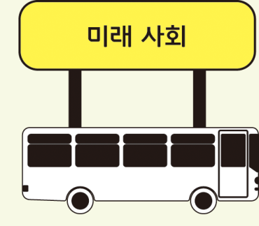
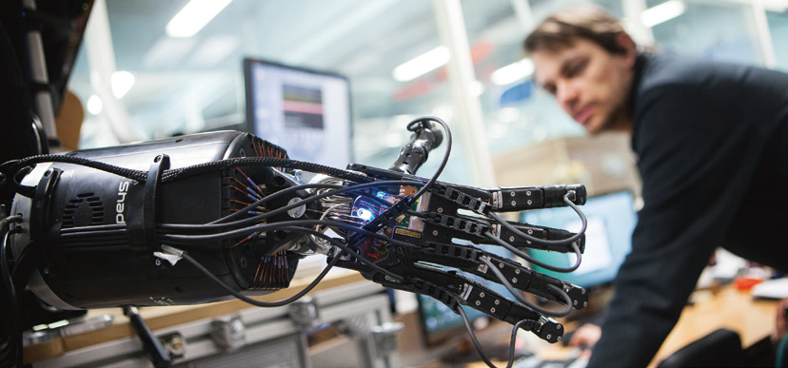
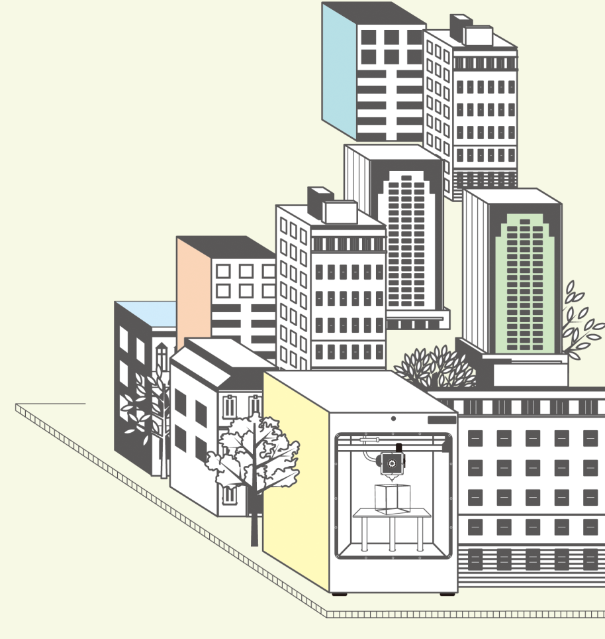
범교과
교실
시대별 다양한 직업
세 번째 이야기 - 진로
교과서 99쪽
로봇 연구원
로봇 연구원은 산업용, 군사용, 의료용 및 실생활에 이용할 수 있는 로봇을 연구하고 개발하는 일을 담당한다. 앞으로는 인간의 일을 대신해 줄 수 있는 로봇의 쓰임이 많아질 것으로 예측되기 때문에 로봇 연구원의 직업 전망은 매우 밝다고 할 수 있다. 로봇 연구원이 되기 위해서는 공학 분야의 전문적인 지식이 필요하다.

Slide 40
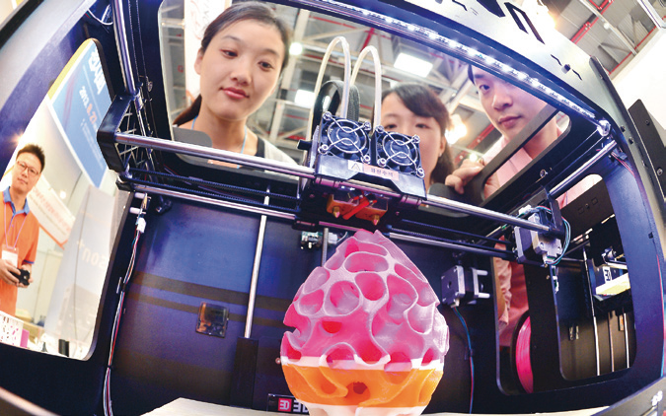
범교과
교실
시대별 다양한 직업
세 번째 이야기 - 진로
교과서 99쪽
3D 프린팅 디자이너
3D 프린터는 입력한 도면을 바탕으로 3차원의 입체 물품을 만들어 내는 기계이다. 복잡했던 작업 과정을 줄여 효율적으로 제품을 생산할 수 있으며, 다양한 분야에 빠르게 적용되고 있어 발전 가능성이 무궁무진하다는 평가를 받고 있다. 3D 프린팅 디자이너가 되기 위해서는 디자인 능력, 제품에 대한 이해력, 3D 프로그램 조작 능력이 필요하다.

Slide 41

범교과
교실
시대별 다양한 직업
세 번째 이야기 - 진로
교과서 99쪽
앞으로 나는 어떤 직업을 가지게 될까?
1
우주 관련 직업: 우주 개발 연구원, 우주선 조종사, 우주 관광 안내자 등
2
인터넷 관련 직업: 정보 보안 전문가, 디지털 큐레이터, 웹광고기획자 등

Slide 42

Ⅲ. 대단원 마무리
Ⅲ. 생활 공간과 사회
교과서 100쪽
내용 정리하기
1. 산업화·도시화에 따른 변화와 문제점
01. 생활 공간과 생활 양식의 변화
• 산업화와 도시화로 인간의 주된 공간은 ( )에서 ( )(으)로 중심이 바뀌게 됨
• 산업화와 도시화로 생활 수준이 향상되고, ( )이/가 다양해짐
02. 문제점과 해결 방안
• 산업화와 도시화가 특정 지역에 집중되면서 도시와 농촌 간 ( )이/가 심화되고, 인간을 기계의 부속품처럼 취급하는 ( )이/가 발생함
• 산업화와 도시화에 따른 문제점을 해결하기 위해서는 대중교통 이용, 자원 절약 등 ( ) 차원의 노력과 도시 환경 정비, 신도시 건설 등 ( ) 차원의 노력이 필요함
촌락
도시
직업
지역 격차
인간 소외 현상
개인적
사회적

Slide 43
Ⅲ. 대단원 마무리
Ⅲ. 생활 공간과 사회
교과서 100쪽
2. 교통·통신 발달과 정보화에 따른 변화와 문제점
01. 생활 공간과 생활 양식의 변화
• 교통 · 통신의 발달과 정보화로 공간적 제약이 ( )되어 삶의 공간이 확장됨
•교통의 발달로 ( )이/가 확대되고, 정보화로 일상생활의 편리함이 확대됨
02. 문제점과 해결 방안
• 교통의 발달로 큰 도시가 주변 중소 도시의 인구나 경제력을 흡수하는 ( ) 이/가 나타남
• ( )(으)로 인터넷 중독, 사생활 침해, 정보 격차, 사이버 범죄 등 사회 문제가 발생함
악화
생활권
빨대 효과
정보화

Slide 44
Ⅲ. 대단원 마무리
Ⅲ. 생활 공간과 사회
교과서 100쪽
3. 우리 지역의 변화와 발전
01. 지역의 변화
• 대도시 주변에 신도시가 건설되면서 인구의 ( ) 현상이 나타나기도 함
• ( )은/는 인구가 감소하면서 빈집과 휴경지가 증가함
02. 문제점과 해결 방안
• 도시 내 노후화된 지역은 ( )을/를 통해 주거 환경을 개선해야 함
• 촌락은 ( )을/를 통한 지역 브랜드화, 지역 축제 등을 통해 지역 경제를 활성화해야 함
교외화
촌락
재개발
지리적 표시제

Slide 45

Ⅲ. 대단원 마무리
Ⅲ. 생활 공간과 사회
교과서 100쪽
스스로 확인하기
다음을 읽고 옳은 설명에는 O를, 옳지 않은 설명에는 ×를 표시해 보자.
1
산업화와 도시화로 생활 공간과 생활 양식에 많은 변화가 나타났다.
`
O
2
산업화와 도시화로 인해 생활 공간과 생활 양식에는 긍정적인 측면만 나타났다.
X
3
교통 · 통신의 발달은 시 · 공간이 압축되는 결과를 가져왔다.
O
교통 · 통신의 발달과 정보화로 인해 사생활 침해, 사이버 범죄, 정보 격차 등과 같은 문제점이 발생하고 있다.
4
O
5
내가 거주하는 지역이 촌락 공간에서 도시 공간으로 바뀌었다면 과거보다 산업 구조와 직업이 단순화되었을 것이다.
X

Slide 46

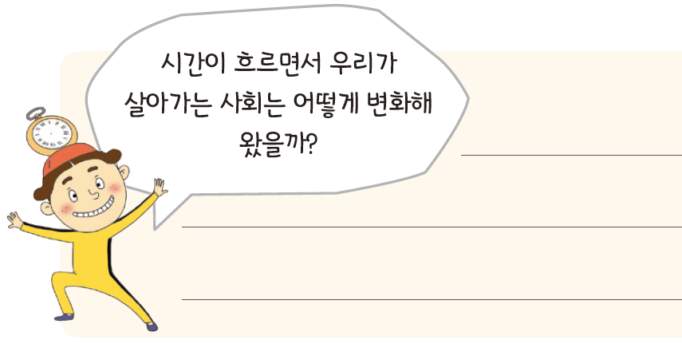
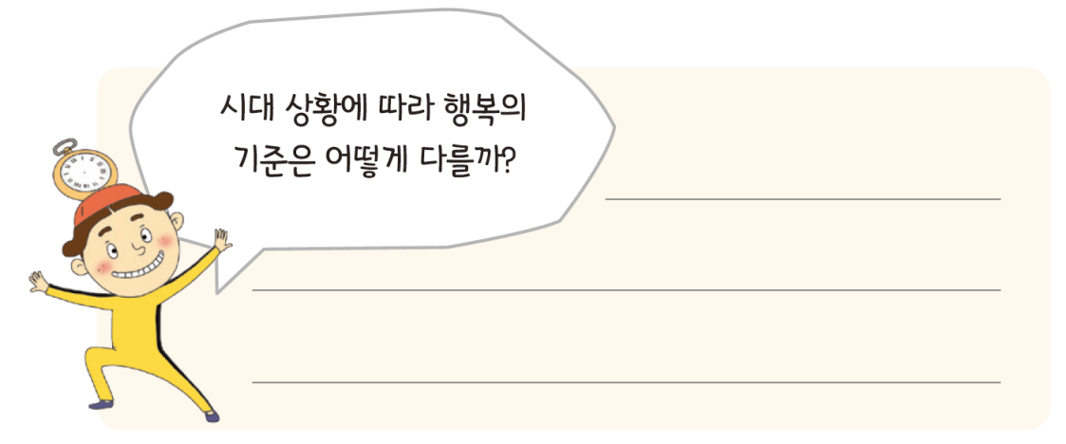
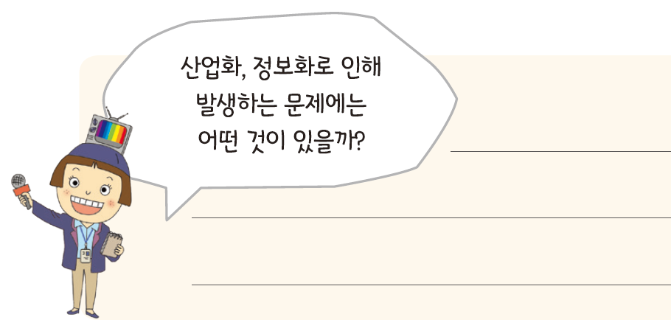
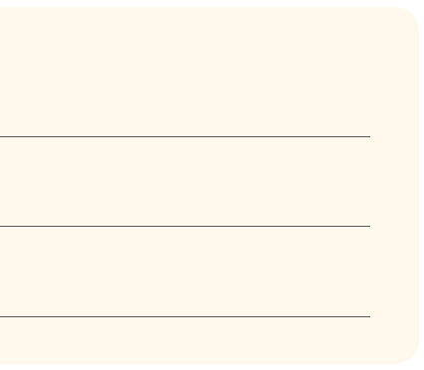
Ⅲ. 대단원 마무리
Ⅲ. 생활 공간과 사회
교과서 101쪽
통합적으로 사고하기
단원 도입부(72~73쪽)에 던진 질문들에 대해 자신의 생각을 정리해 보자.
급속한 산업화·도시화가 진행되면서 도시 인구 밀도가 높아
지고 도시적 생활 양식이 확산되었다. 교통·통신의 발달과 정보화의 진행으로 시공간이 압축되며 지구촌 사회로 변모하게 되었다.
산업화·도시화로 인한 도시 문제, 사회 및 공간 불평등, 환경 오
염, 인간 소외 등의 문제가 나타나고 있다. 또한, 정보화로 인터넷 중독, 사생활 침해, 정보 격차, 사이버 범죄 등의 문제가 나타나고 있다.

Slide 47
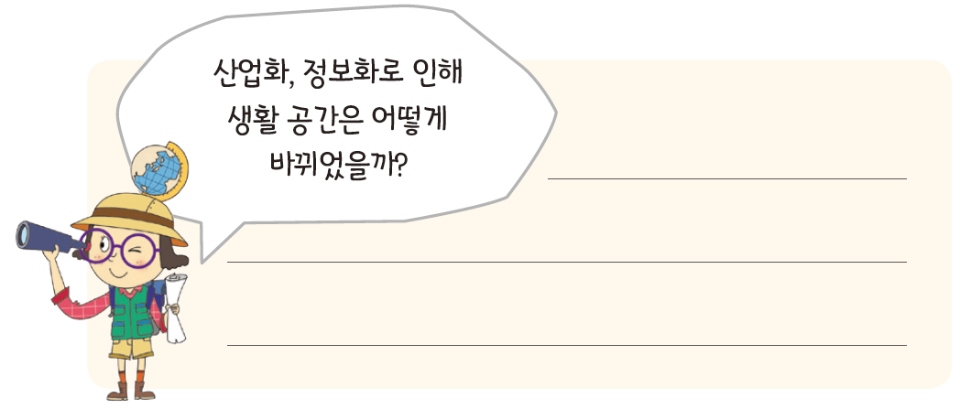
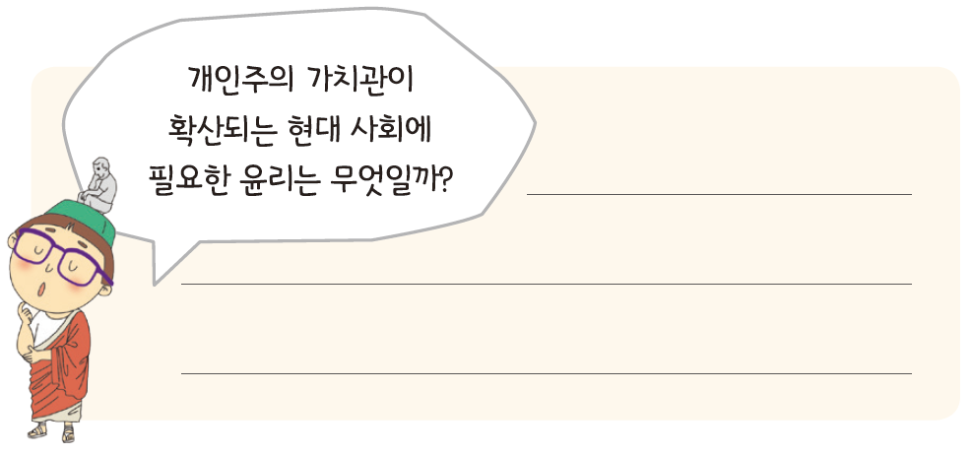
Ⅲ. 대단원 마무리
Ⅲ. 생활 공간과 사회
교과서 101쪽
통합적으로 사고하기
단원 도입부(72~73쪽)에 던진 질문들에 대해 자신의 생각을 정리해 보자.
산업화로 인해 빠르게 도시화가 진행되면서 도시가 다양한 기
능을 가진 지역으로 분화했으며, 녹지 공간이 줄어들었다. 정보화가 진행되면서 많은 양의 정보를 시간, 거리와 관계없이 얻을 수 있게 되었다.
산업화가 진행되면서 개인주의 가치관이 확산되고, 형식적인 인
간관계가 증가하고 있으며, 인간 소외 현상이 나타나고 있다. 이를 해결하기 위해 사람들과 소통하면서 인간 소외 문제를 극복해 나가야 한다.

Slide 48
Ⅲ. 대단원 마무리
Ⅲ. 생활 공간과 사회
교과서 101쪽
위에서 정리한 내용을 바탕으로 단원의 핵심 질문에 답해 보자.
“변화하는 생활 공간은 우리의 삶에 어떤 영향을 미치는가?”
산업화·도시화, 교통·통신의 발달은 우리가 사는 생활 공간의 변화를 가져온다. 때로는 우리의 삶을 풍요롭고 편리하게 하는 등 긍정적인 영향을 주기도 하지만 주택 공간 부족, 교통 체증, 범죄, 환경 오염 등 부정적인 영향을 주기도 한다.

